Slide 1
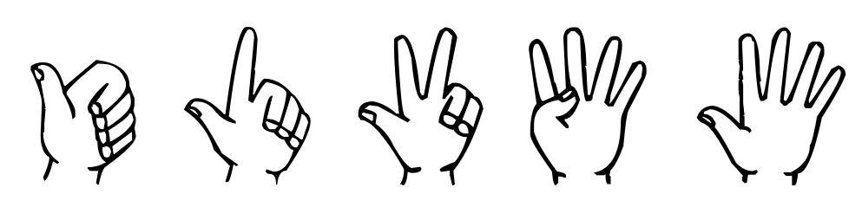



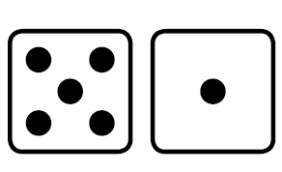
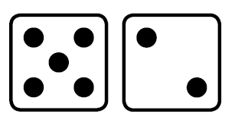
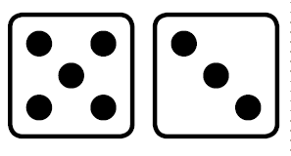
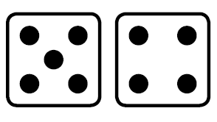
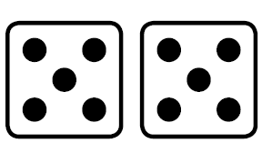
Outil A : Représentations des nombres de 1 à 10
1 | 2 | 3 | 4 | 5 | 6 | 7 | 8 | 9 | 10
un | deux | trois | quatre | cinq | six | sept | huit | neuf | dix
Outil B : Droite numérique

Slide 2
Outil C : Boites de 10

Slide 3
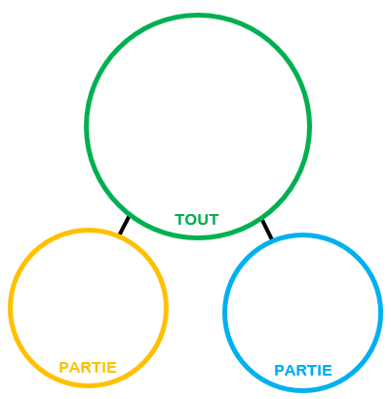
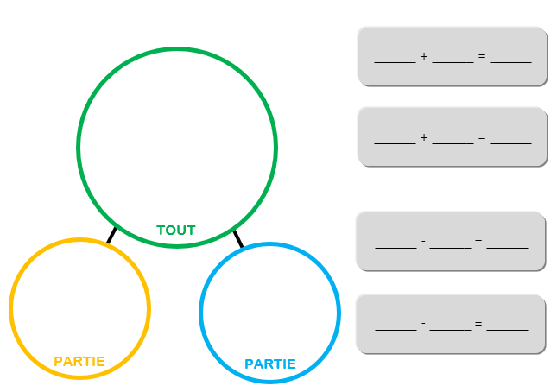
Outil D : Schéma de liens entre les nombres
Outil E : Tableau de 100
0 | 1 | 2 | 3 | 4 | 5 | 6 | 7 | 8 | 9
10 | 11 | 12 | 13 | 14 | 15 | 16 | 17 | 18 | 19
20 | 21 | 22 | 23 | 24 | 25 | 26 | 27 | 28 | 29
30 | 31 | 32 | 33 | 34 | 35 | 36 | 37 | 38 | 39
40 | 41 | 42 | 43 | 44 | 45 | 46 | 47 | 48 | 49
50 | 51 | 52 | 53 | 54 | 55 | 56 | 57 | 58 | 59
60 | 61 | 62 | 63 | 64 | 65 | 66 | 67 | 68 | 69
70 | 71 | 72 | 73 | 74 | 75 | 76 | 77 | 78 | 79
80 | 81 | 82 | 83 | 84 | 85 | 86 | 87 | 88 | 89
90 | 91 | 92 | 93 | 94 | 95 | 96 | 97 | 98 | 99
Rappels:
Pour faire +1, j’avance d’une case.
Pour faire -1, je recule d’une case.
Pour faire +10, je descends d’une case.
Pour faire -10, je monte d’une case.

Slide 4
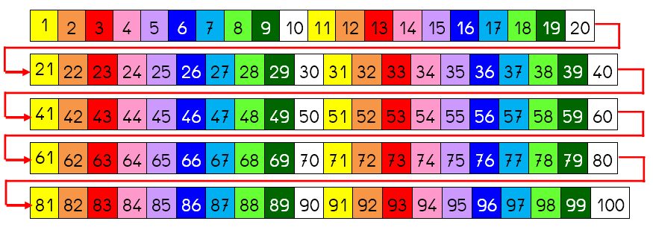
Outil F : Frise arc-en-ciel
Outil G : Droite numérique avec des bonds (transformer une soustraction en addition à trous)
?
?
+ ...
42 – 19 = → 19 + = 42
+ ...
+ ...
+ 1
+ 20
+ 2
19
20
40
42
+ 23
+ ...
42 – 19 = 23

Slide 5
Outil H : Arbre de calcul pour les additions
Outil J : Tableau de numération
...... + ......
..... + ..... + ..... + .....
..... + ......
......
centaines | dizaines | unités
41 + 18
40 + 1 + 10 + 8
50 + 9
59
Outil I : Arbre de calcul pour les soustractions
...... + ......
..... + ..... + ..... + .....
..... + ......
......
38 - 25
30 + 8 - 20 + 5
10 + 3
13

